Slide 1
Billiards操作説明
コロプラ研修課題 中村裕登

Slide 2
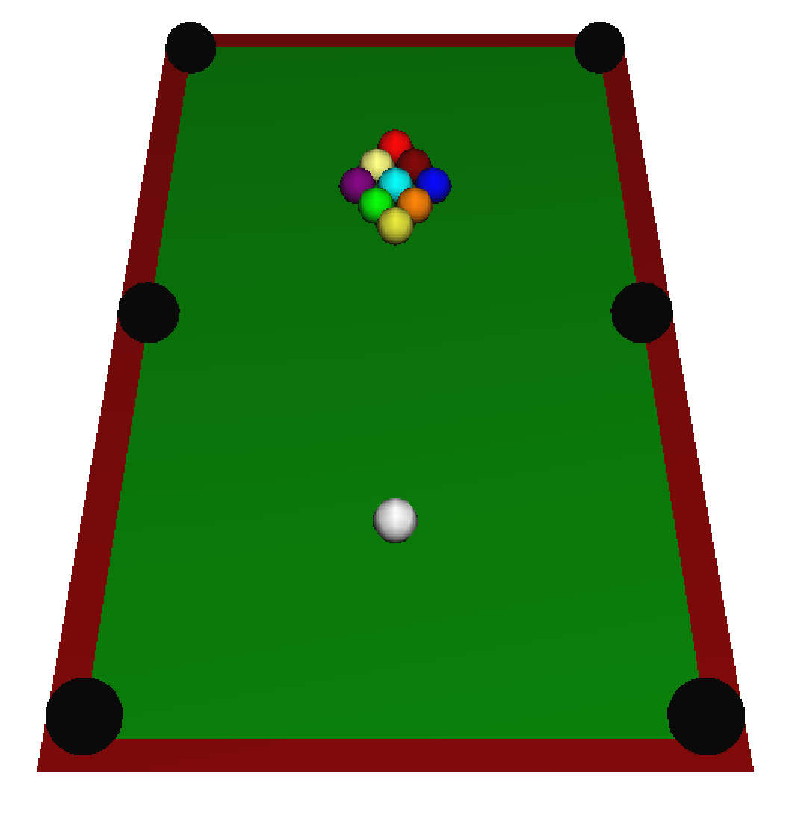
ゲーム画面
１：手球
２：的球
３：ポケット
２
３
1

Slide 3
操作説明
マウス ：手球のショット
十字キー：手球の移動(ファール時)
Zキー ： 全初期化
Xキー ： 手球の復活
Qキー,ESCキー： 終了

Slide 4
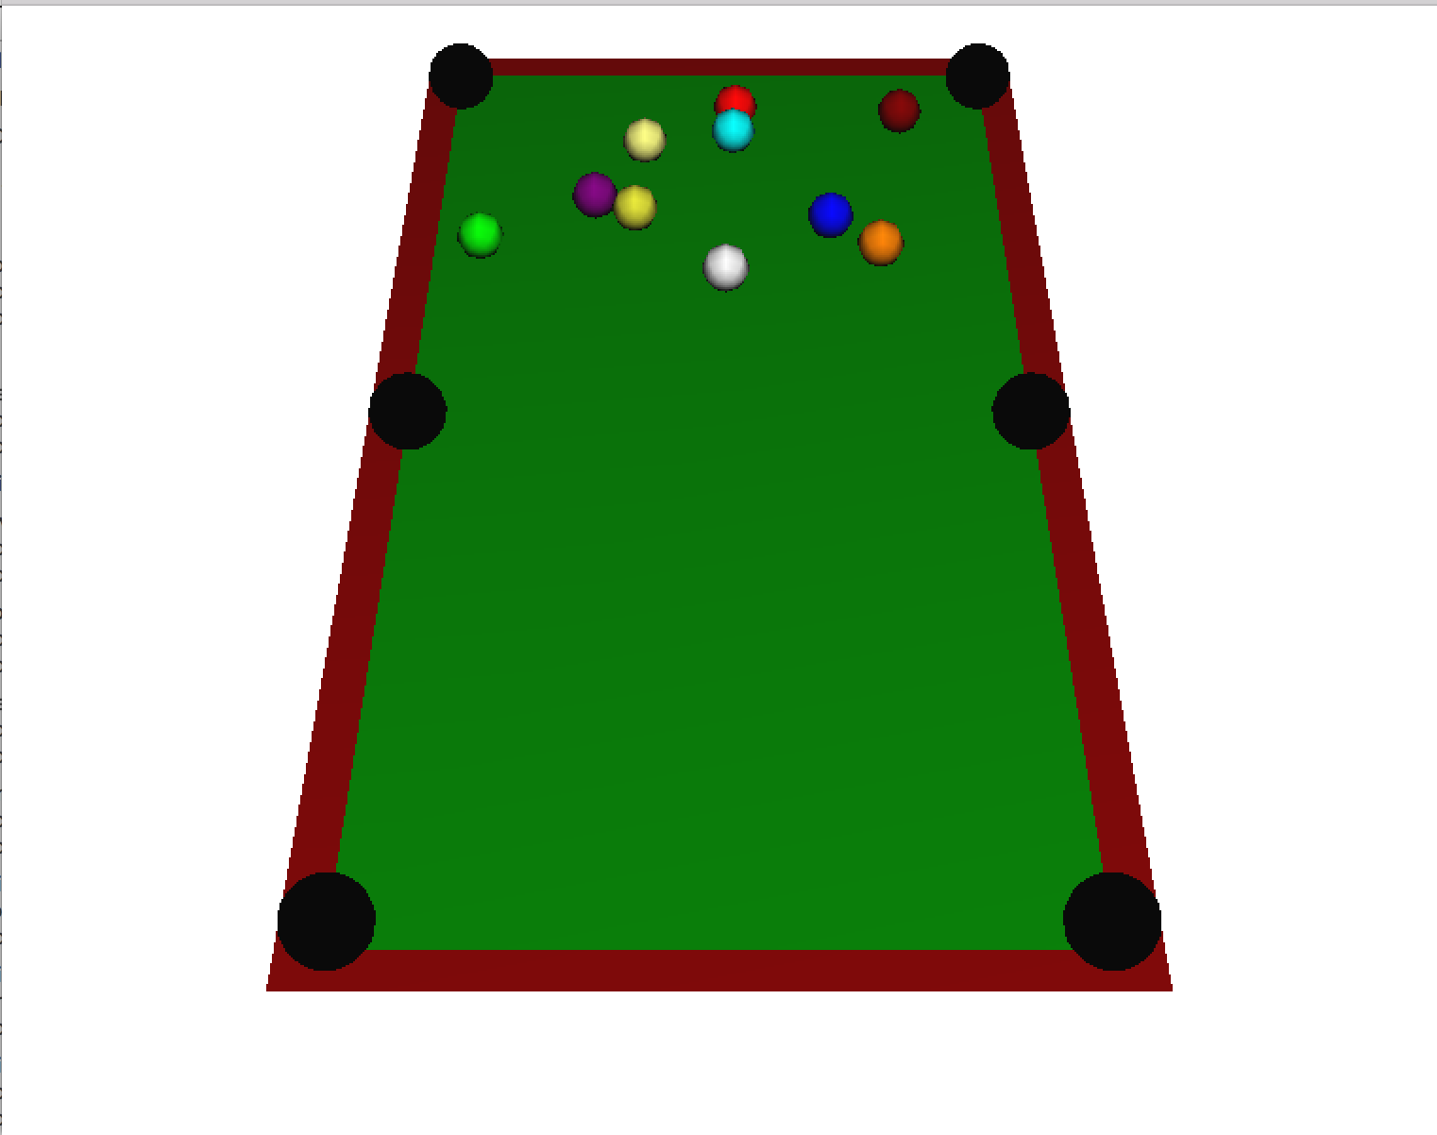

操作説明
画面をクリック後、飛ばしたい方向と反対側にドラックして離す。
手球が動いている間は打てません。

Slide 5
不具合
Windows版にて時々、各オブジェクトが中央に集まるバグが残ってます。
VisualStudio2012版のメンバイニシャライズが関係しているというところまでわかりましたが、修正が間に合いませんでした。
X,Zキーで初期化するか再起動するとうまくいきます。
Mac版は問題ありません。

